Slide 1
Headline Generation
מרצה: ד"ר מרינה ליטבק
מגישים: אור שליט ואלישע שלמון

Slide 2
מה זה בעצם Headline Generation?
כמו שניתן להבין מהכותרת, התשובה היא בעצם להוציא כותרת מטקסט
משמש על מנת ליצור כותרות אובייקטיביות ואינפורמטיביות יותר, מאשר כותרות "מפוצצות" בעלות אינטרס מסויים (למשל קליקבייט..)
נעשה בדרך כלל על ידי חישובים סטטיסטיים על הטקסט (מילים, משפטים, ביטויים וכו')

Slide 3
הדרך שלנו
Preprocessing- tokenize, sentence splitting, stemming, stopwords
Transition matrix
Text rank
מציאת כותרת מתאימה מתוך הטקסט
בדיקת התוצאות בעזרת wordnet

Slide 4
Preprocessing & Transition Matrix
קבצי טקסט (כתבות)
פירוק טקסט למשפטים (sentence splitting) בעזרת Stanford corenlp
שמירת מילים במילון (לאחר lowercase, stopwords, stemming, tokenize)
יצירת מילון זוגות וכמות המופעים שלהם בטקסט
בניית מטריצה והכנסת הערכים על בסיס מילון הזוגות, כהכנה לחישוב הtextrank

Slide 5
Text Rank
מבוסס על page rank, שיטה לסיווג דפי אינטרנט
נתינת משקל למילה על סמך המילה שמופיעה אחריה
y a m
Equations v = 0.8(M v ) + 0.2:
y = 0.8(y /2 + a/2) + 0.2
a = 0.8(y /2) + 0.2
m = 0.8(a /2 + m) + 0.2
y 1/2 1/2 0
a 1/2 0 0
m 0 1/2 1
y
a =
m
1
1
1
1.00
0.60
1.40
0.84
0.60
1.56
0.776
0.536
1.688
7/11
5/11
21/11
. . .

Slide 6
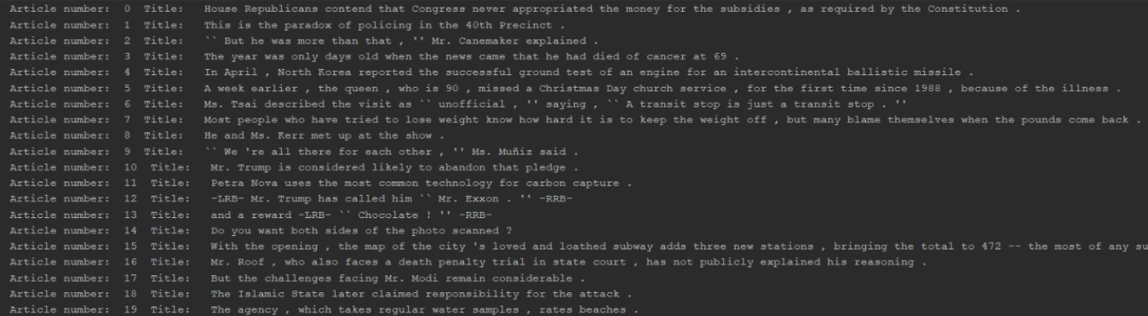
מציאת הכותרת
מעבר על המשפטים ונתינת משקל לכל משפט על סמך משקלי המילים
מציאת המשפט בעל המשקל הגבוה ביותר וחילוץ הכותרת מתוכו

Slide 7
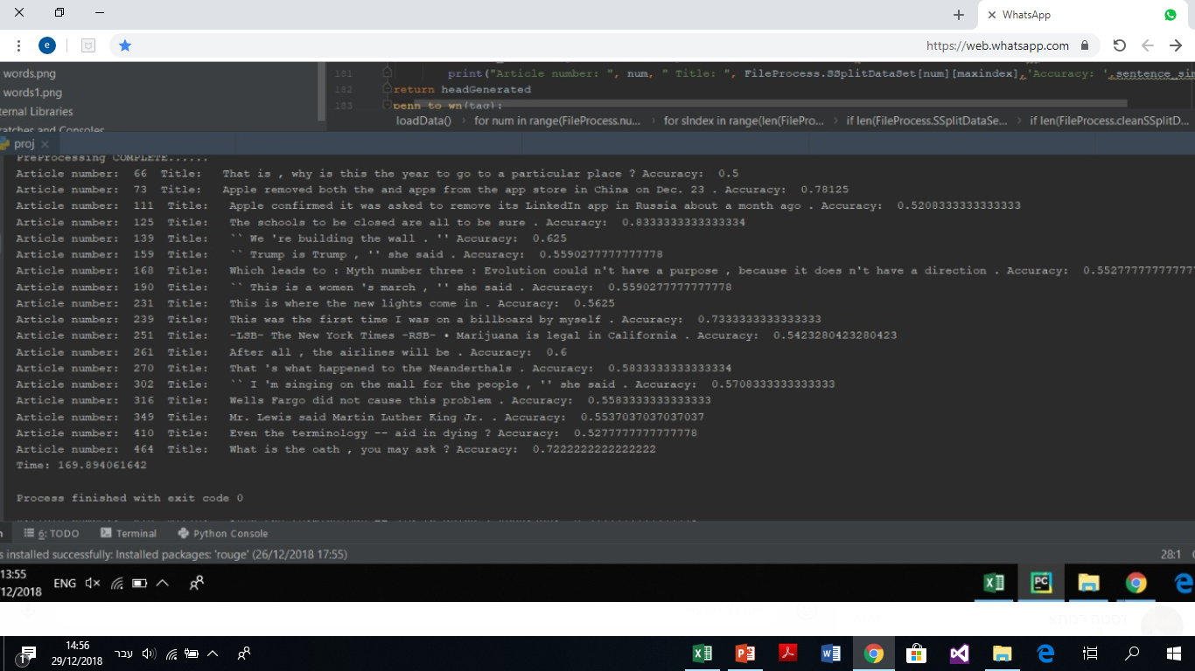
בדיקת התוצאות בעזרת wordnet
מה זה בעצם wordnet ?
הבעיה בבדיקת התוצאות בעזרת wordnet

Slide 8
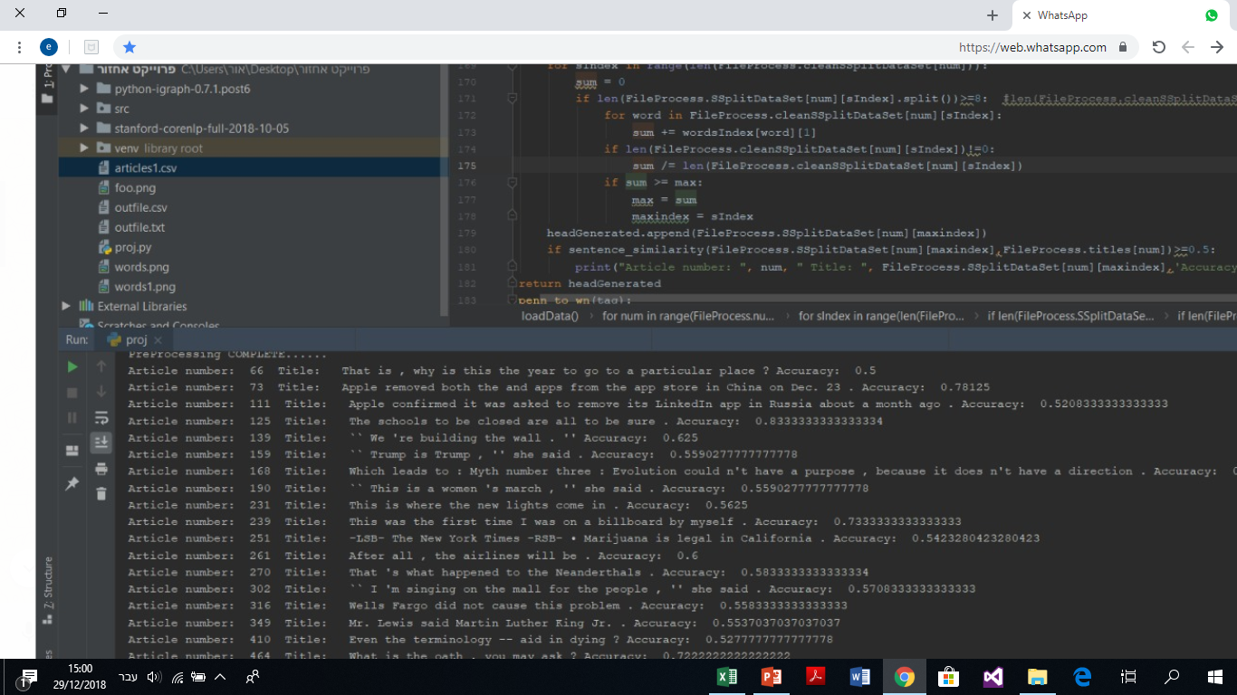
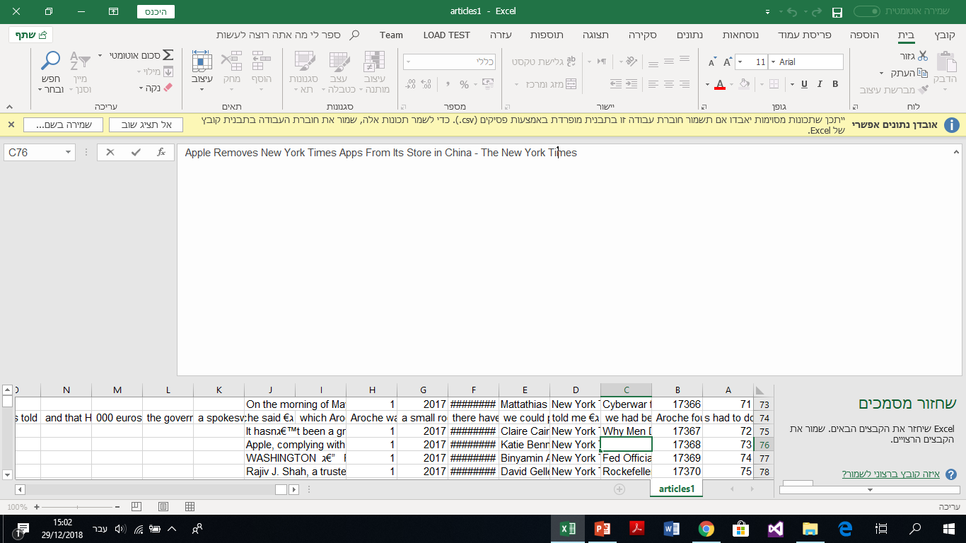
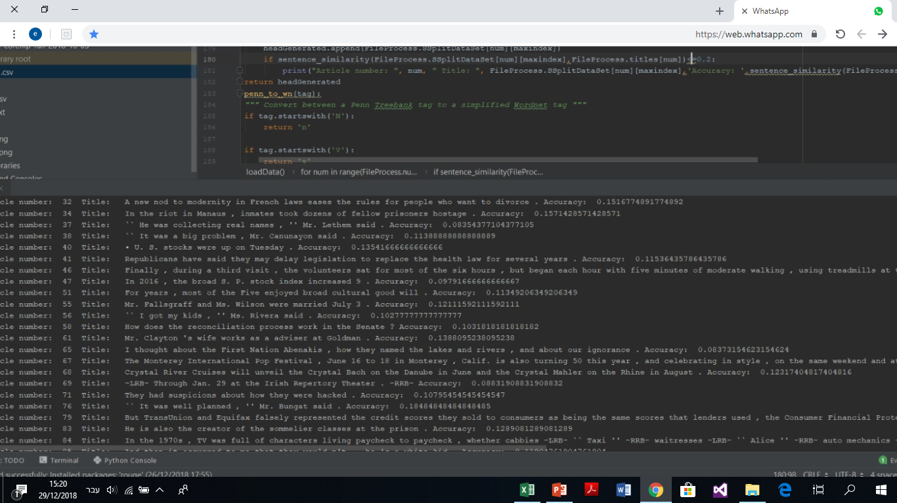
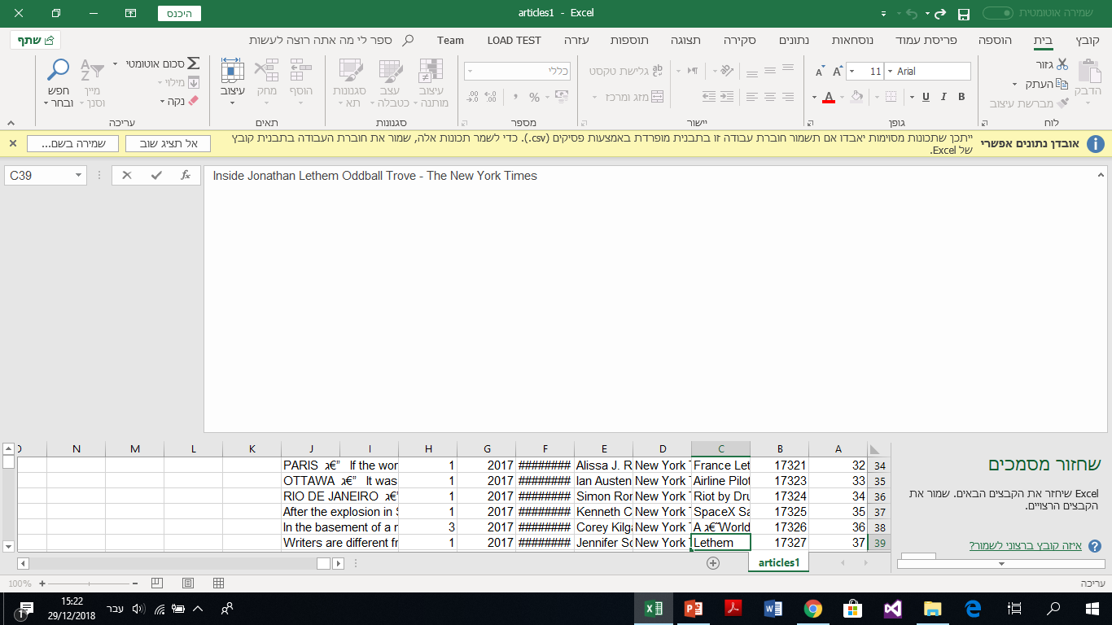
דוגמאות
כותרת בציון גבוה:
הכותרת המקורית:
כותרת בציון נמוך:
הכותרת המקורית:

Slide 9
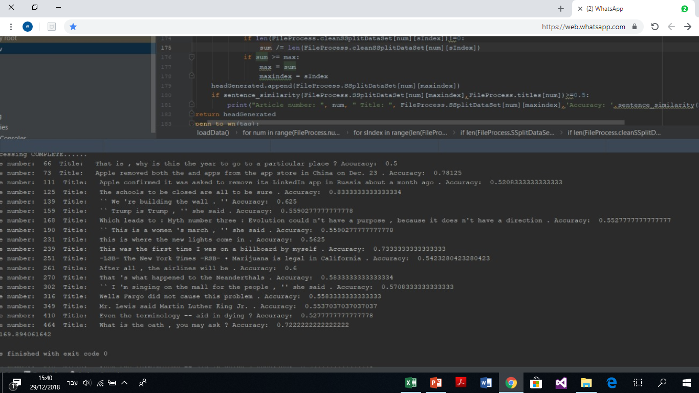
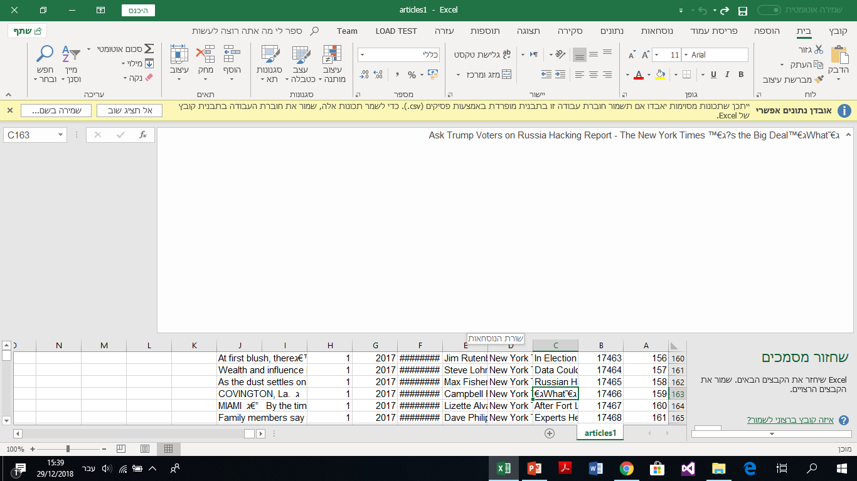
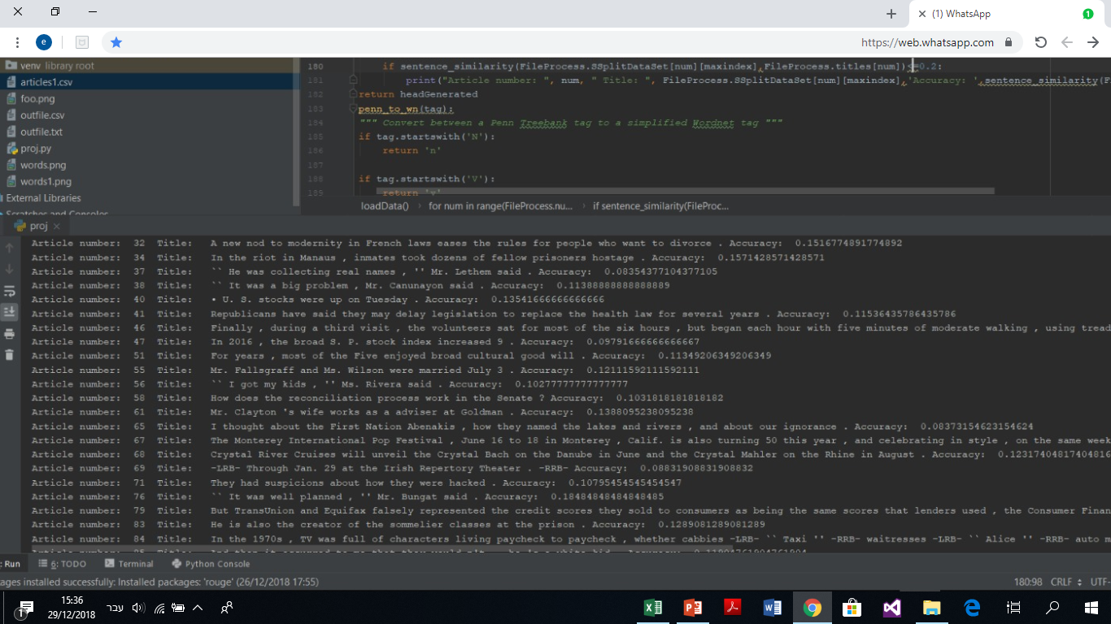
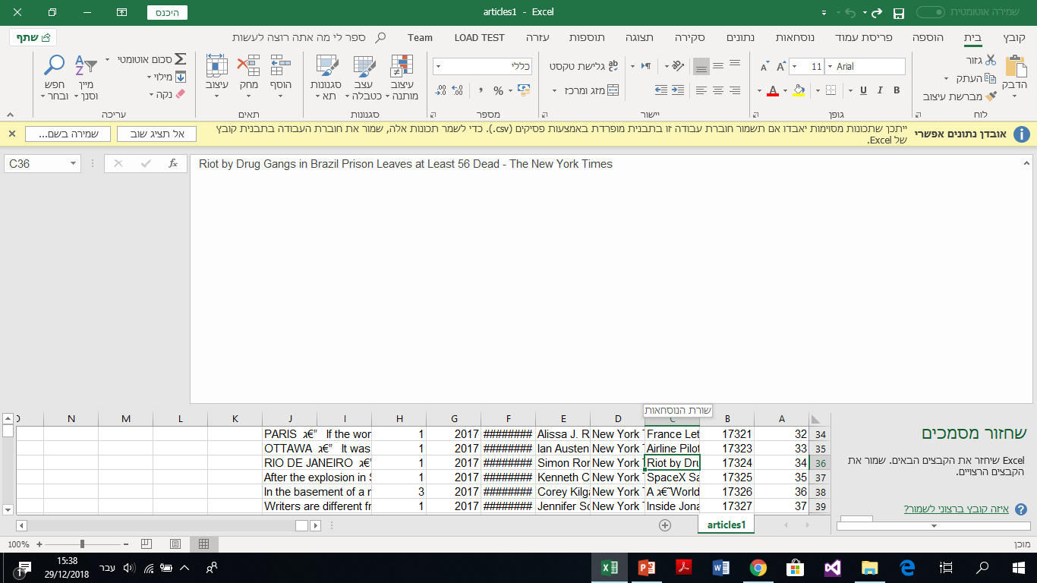
False – Positive & True - Negative
False – Positive
כותרת בציון גבוה:
כותרת מקורית:
True - Negative
כותרת בציון נמוך :
כותרת מקורית:

Slide 10
שאלות?

